Slide 1
ГАУ «КЦСОН города Каменска-Уральского»
Школа пожилого возраста
по направлению
«Краеведение»
тема занятия:
«Дома трещали невыносимо, животные тоже» - ликвидация села Тыгиш».
Руководитель: специалист по социальной работе ХолкинаС.А.

Slide 2
Взрыв «банки» отходов и распространение радиации
Химкомбинат «Маяк» построили в 1948 году. Находится он на Южном Урале, в ЗАТО Озёрск (во времена СССР — Челябинск-40), расположенном недалеко от городов Касли и Кыштым. Последний дал название аварии лишь потому, что был ближайшим к месту катастрофы открытым населённым пунктом, обозначенным на карте.
На «Маяке» производили плутоний-239 — радиоактивное вещество, необходимое для изготовления ядерного оружия. В условиях гонки вооружений атомного сырья требовалось все больше и больше каждый год, поэтому к сожалению, больше всего внимания на засекреченном производстве уделяли увеличению выработки, а не безопасному захоронению отходов.
Жидкие радиоактивные отходы (РАО) «Маяк» хранил неподалеку от предприятия: возле озера Карачай была создана бетонная «рубашка» со стенками метровой толщины (сотрудники называли её «банкой»), в которую сливали РАО. От поверхности земли эту ёмкость отделяли два метра грунта. В 1953 году хранилище было обустроено так, чтобы избежать контакта с озером. Атомы в отходах продолжали делиться, повышая температуру жидкости, поэтому вокруг цистерны сделали охлаждающие установки. К сожалению, их строили на скорую руку, а осмотр и ремонт этого оборудования был трудоемким и дорогим, и из-за этого предприятие мирилось с его состоянием, далёким от идеального.
Так продолжалось до 29 сентября 1957 года. В 4 часа дня прогремел взрыв. В городе слышали хлопок, но никто не придал ему значения. В окрестностях взрывали горную породу, и все тревожные звуки списали на эти работы.

Slide 3
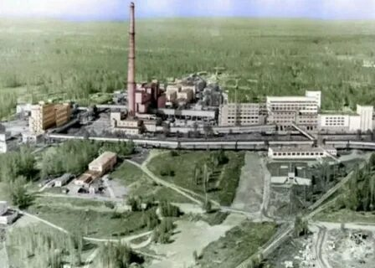

Slide 4
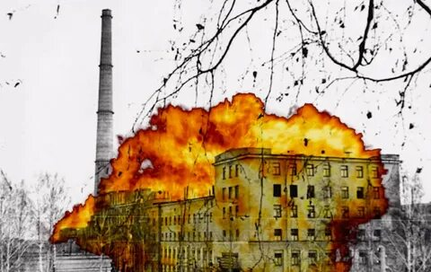
Тогда в «банке» находилось 80 м³ отходов, меньше трети всего объема, составлявшего 300 м³. Охлаждающие установки дали сбой, поэтому жидкие РАО перегрелись и начали выделять газ. Ни многотонная крышка «рубашки», ни 2 метра почвы над ней не сдержали мощный взрыв. У него была тепловая природа, поэтому цепную реакцию он не вызвал, и это большая удача, иначе его результаты могли стать еще страшнее.
А последствия были следующие: произошел выброс 20 миллионов Кюри радионуклидов. 90% из них осело в эпицентре аварии, а остальные образовали облако. Именно оно в ближайшую половину суток унесло загрязненные осадки на северо-восток, на расстояние 300−350 км. Так образовался Восточно-Уральский радиоактивный след (ВУРС). На его площади оказались земли Челябинской, Свердловской и Тюменской областей, где тогда жили 270 тысяч человек. По международной шкале ядерных событий аварии присвоен шестой уровень из семи возможных. Максимум дан катастрофам на Чернобыльской АЭС и на Фукусиме-1.

Slide 5
Во время самого взрыва никто не погиб, ведь было воскресенье — выходной день. Жертвы катастрофы стали появляться после начала работ по устранению её последствий. Первыми ликвидаторами аварии стали, конечно, сами сотрудники, потом им на помощь привлекли внутренние войска и заключенных, отбывавших наказание недалеко от «Маяка».
Производство на комбинате нельзя было останавливать, поэтому ликвидаторы занимались отмыванием «грязи»: обливали дороги водой из пожарных машин, мыли стены и крыши зданий предприятия. Помимо взорвавшейся «банки» в хранилище было еще несколько, поэтому сотрудники пробурили вокруг них туннели для шлангов с водой, чтобы возобновить охлаждение. По воспоминаниям ликвидаторов, средств защиты не хватало, некоторым приходилось вместо противогазов работать в лёгких респираторах, которые мгновенно выходили из строя. Населению велели мыть полы в домах. Эвакуация началась очень поздно, через 6 дней. Переселить решили несколько деревень Каслинского и Кунашакского районов Челябинской области. Это были населённые пункты, сильнее всего пострадавшие от загрязнения. В общей сложности эвакуировали около 10 тысяч человек. Дома и всё, что принадлежало жителям (в том числе и скот) было уничтожено. Челябинск-40 не попал в зону радиоактивных осадков, поэтому этот город расселять не стали — считалось, что он не пострадал от заражения. Тем не менее, люди стали погибать от лучевой болезни. Точное число умерших от неё неизвестно, ведь ради сохранения секретности пациентам ставили другие, не вызывающие подозрений диагнозы: рак или вегетососудистую дистонию второй степени. Пострадавшие ликвидаторы давали подписки о неразглашении.

Slide 6
Неизвестные в скафандрах
Осень 1957 года, по воспоминаниям коренной жительницы Тыгиша Лидии Промошиной, была особенно жаркой. Ещё в октябре она, семилетняя девочка, бегала с сельской детворой в лёгкой летней одежде. Детей забавляли странные мужчины, облачённые в прорезиненные защитного цвета «скафандры», высокие бахилы и в больших очках. Они ходили по деревне с длинными палками в руках, которыми водили по земле, домам, животным.
– Мы не понимали, что это за люди, одетые, как космонавты, – вспоминает Лидия Промошина. – Они ничего никому не говорили, а сейчас я понимаю, что в руках у них были дозиметры. Когда к новым домам их подносили, треск был спокойный, а вот ветхие дома трещали невыносимо. Они проверяли коров – животные тоже трещали.
Потом люди в скафандрах уехали, а в Тыгише продолжилась обычная жизнь. Это было рыбацкое село: в одноимённом озере, по берегу которого растянулось поселение, водилось много карася. А из ближайшего ручья, который впадал в Тыгиш, дети ловили гольянов прямо в сачки из марли. Взрослые работали в колхозе, на пашню ездили всем селом с песнями, купались в озере, собирали грибы и ягоды, которых летом 1958 года уродилось необычайно много.
– Мы жили спокойно, ничего не подозревали, ведь информации никакой не было, – рассказывает Нина Кузнецова, которой в 1958 году было 12 лет. – Помню, как однажды я и ещё две девочки пошли в лес за ягодами. Идём с бидончиками земляники, и вдруг возле нас останавливается машина, из которой выходит мужчина и говорит нам: «Девочки, эти ягоды ядовитые, их нельзя есть, вываливайте срочно!» «Как это ядовитые? Мы всю жизнь их ели», – подумали мы – и бежать. Но мужчина догнал нас, вывалил ягоды на землю и растоптал их. Мы тогда сильно испугались, а потом оказалось, что это был врач из другого села, который уже обо всём знал.

Slide 7
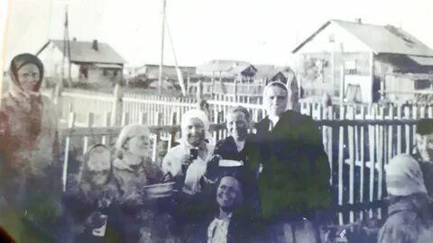
Добровольно-принудительно
Первые слухи о радиационном загрязнении в Тыгише начались только через два года после катастрофы на «Маяке». Но сельчанам не спешили разъяснить ситуацию и рассказать об опасности радиации: почти вся информация о Восточно-Уральском радиоактивном следе (ВУРС) была засекречена. Люди не могли понять, что происходит, и почему их заставляют покидать свои дома и малую родину.
1959 году в Тыгише начали появляться приезжие: люди из Челябинска-40 (ныне Озёрск) и солдаты. Они следили за переселением, помогали с переездом в ближайшие населённые пункты, например, в посёлок Лебяжье или село Покровское Каменского района. Кто-то добровольно покидал свои дома, кого-то вынуждали. Причём, не понимая опасности, люди вывозили с собой всё: заражённый скот, зерно, картошку, дрова, сено, мебель, утварь.
В тот же год осенью тыгишскую школу эвакуировали в Лебяжье. В селе тогда было очень страшно: дома опустели, по улицам только брошенные кошки и собаки бродили. Людям всё равно было очень тяжело морально покинуть село.

Slide 8
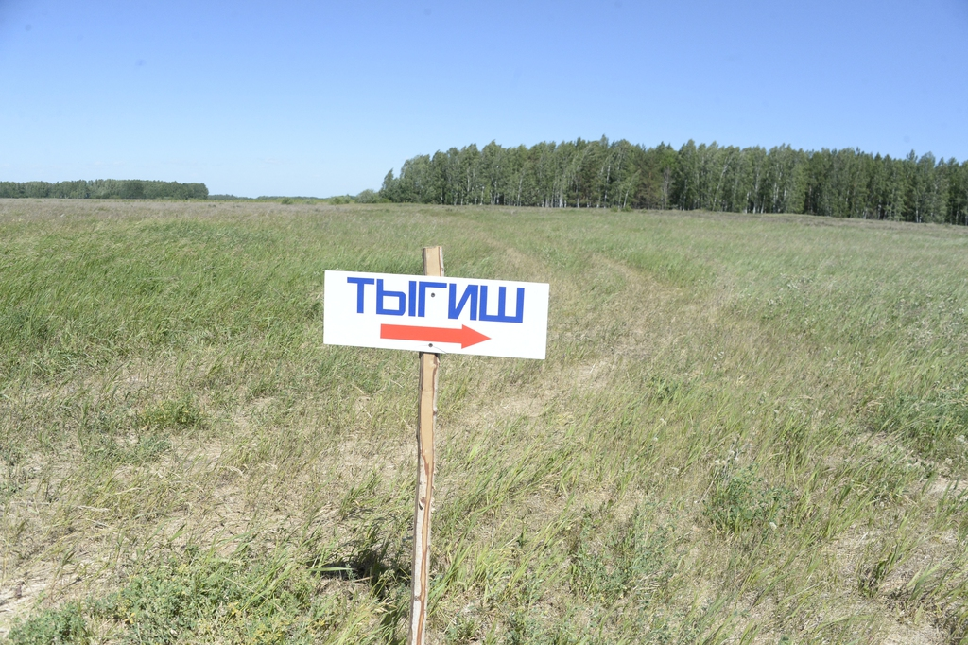
Осталось только поле
Переселение Тыгиша длилось два года.
– Почему так долго переселяли? Потому что домов-то ещё не было, – объясняет коренной тыгишанин Виталий Моськов. – А когда перевозить стали, ничего ещё не было готово: дома с щелями между брусьев, без крылец и электропроводки.
Когда последние жители покинули Тыгиш, дома сожгли, а территорию распахали. От места, где когда-то кипела жизнь, осталось чистое поле, на котором потом выросла необычайно крупная земляника. По словам Нины Кузнецовой, люди приезжали на родное место после переезда и вёдрами собирали ягоду, даже не догадываясь о причинах её больших размеров.
Нас тянет сюда до сих пор, – признаётся Нина Кузнецова. – Наша инициативная группа собирается здесь каждый год: мы стараемся облагораживать это место, косим траву, скамеечки и стол сделали. В 2010-м поставили памятник и капсулу заложили. Хочется это сохранить.

Slide 9
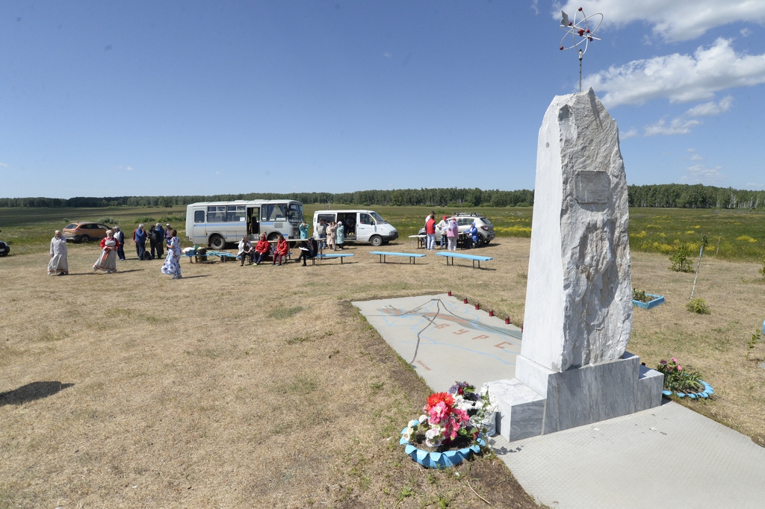
Возглавляет инициативную группу бывших тыгишан Виталий Моськов. Когда его семья покинула родное село в 1959 году, ему было всего четыре года. Но Тыгиш мужчина хорошо помнит. Он показывает на поляну, где раньше были школа и церковь. Теперь тут каждый год в Троицу собираются бывшие тыгишане и их семьи.
– Мой дом был, где эти кусты, – указывает рукой в сторону Виталий Моськов. – Деревня-то была огромная: дома от того жёлтого берега до этого леса стояли, всё было огорожено забором, а здесь ворота были. Лес ближе рос, справа тополя стояли высокой стеной. А там… – он останавливается, вглядываясь куда-то вдаль, глаза начинают блестеть. – Кладбище было. Всё здесь перемололи.

Slide 10
Совершенно секретно
О последствиях жизни в заражённой радиацией местности бывшим тыгишанам говорить непросто. Нина Кузнецова осталась одна из четверых детей. Её брат умер в 30 лет, сестра и мама жили дольше, но болели. У Лидии Промошиной родители ушли из жизни в 60 лет, а родной брат – в 50 лет.
– Может, мы не столько от радиации пострадали, сколько от переживаний. Все были морально убиты, силы и здоровье потеряны, – вздыхает Лидия Александровна.
О том, что их родное село было ликвидировано из-за радиационного заражения, жители Тыгиша узнали спустя десятки лет. Информация об аварии на «Маяке» была строго засекречена советским правительством. Однако первые данные о ней раскрыл в 1976 году советский диссидент и учёный-биолог Жорес Медведев. Он же через три года написал книгу «Ядерная катастрофа на Урале», которая вышла в США. И только через десять лет в СССР впервые подтвердили факт взрыва на химкомбинате. В ноябре 1989 года на симпозиуме Международного агентства по атомной энергии рассказали о причинах, характеристиках и последствиях техногенной аварии. Но, по словам бывших жителей Тыгиша, информация о ВУРСе и настоящих причинах исчезновения села дошла до них только в 1990-х годах.
– Я считаю, что люди должны знать об аварии на «Маяке» и о том, почему наши деревни исчезали. История должна существовать, чтобы мы о ней не забывали, – говорит Лидия Промошина.

Slide 11
СПИСОК ЛИТЕРАТУРЫ
https://www.oblgazeta.ru/society/science/139227/
http://gorodskoyportal.ru/ekaterinburg/news/news/70952013/

Slide 12
Спасибо за внимание!

